Slide 1

BỘ GIÁO DỤC VÀ ĐÀO TẠO
TRƯỜNG THCS KHƯƠNG ĐÌNH
CUỘC THI THIẾT KẾ BÀI GIẢNG ĐIỆN TỬ
Bài giảng: Bảo vệ môi trường và tài nguyên thiên nhiên
Môn: Giáo dục công dân 7
Giáo viên: Bùi Thị Thu Hằng
Email: Buithithuhang_c2kd@pgdthanhxuan.edu.vn
Điện thoại: 0915812438
Đơn vị: Trường THCS Khương Đình
Địa chỉ: Số 16, Khương Hạ, Thanh Xuân, Hà Nội
Điện thoại: 0243.558.4433
Tháng 10 năm 2021

Slide 2

MÔN: GIÁO DỤC CÔNG DÂN
LỚP 7
Giáo viên: Bùi Thị Thu Hằng
Tổ CM: Xã hội

Slide 3
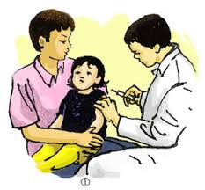
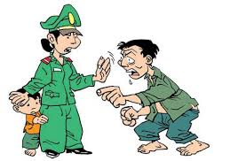
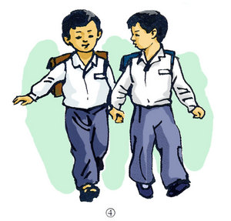
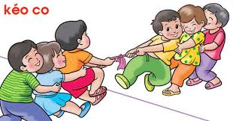
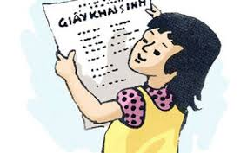
QUAN SÁT ẢNH

Slide 4
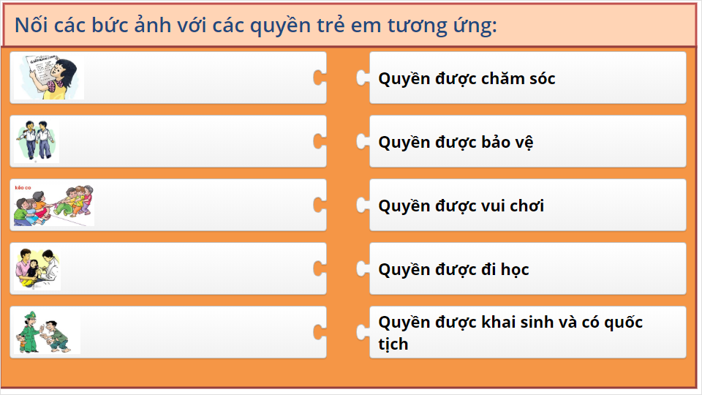

Kiểm tra bài cũ:

Slide 5

Quyền được phát triển
Quyền được chăm sóc
Quyền được tham gia
Công ước Liên hợp quốc về quyền trẻ em
(54 điều khoản)
Quyền được giáo dục
Quyền được tự do ngôn luận
Quyền được bảo vệ
Quyền được vui chơi

Slide 6
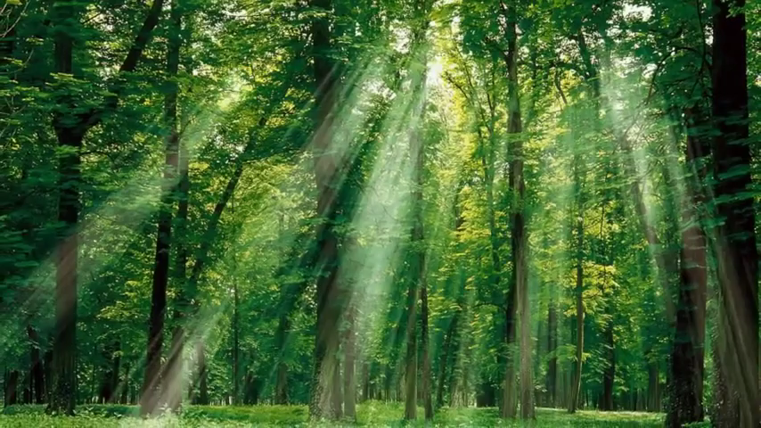
THIÊN NHIÊN QUANH TA

Slide 7

BÀI 14: BẢO VỆ MÔI TRƯỜNG
VÀ TÀI NGUYÊN THIÊN NHIÊN
Giáo viên: Bùi Thị Thu Hằng
Tổ CM: Xã hội

Slide 8

MỤC TIÊU CẦN ĐẠT:
1. Về kiến thức
- Qua bài học, các em hiểu: Khái niệm môi trường và tài nguyên thiên nhiên, nguyên nhân gây ô nhiễm môi trường, vai trò, ý nghĩa đặc biệt quan trọng của môi trường đối với sự sống và phát triển của con người.
2. Thái độ
- Các em biết yêu quý môi trường xung quanh, có ý thức giữ gìn và bảo vệ môi trường, tài nguyên thiên nhiên.
3. Kĩ năng
- Các em hình thành được tính tích cực tham gia các hoạt động giữ gìn và bảo vệ môi trường, tài nguyên thiên nhiên.
- Biết lên án, phê phán, đấu tranh ngăn chặn các biểu hiện, hành vi phá hoại, làm ô nhiễm môi trường.
4. Định hướng phát triển năng lực
- Năng lực tự học, năng lực điều chỉnh hành vi.

Slide 9

NỘI DUNG BÀI HỌC
MỤC TIÊU CẦN ĐẠT:
1. Về kiến thức
- Qua bài học, các em hiểu: Khái niệm môi trường và tài nguyên thiên nhiên, nguyên nhân gây ô nhiễm môi trường, vai trò, ý nghĩa đặc biệt quan trọng của môi trường đối với sự sống và phát triển của con người.
Hoạt động 1: Mở đầu ( Ôn lại kiến thức bài 13: Quyền được bảo vệ, chăm sóc, giáo dục của trẻ em; kết nối với bài 14)
Hoạt động 2: Hình thành kiến thức (Sử dụng kĩ thuật dạy học K – W – L)
2. Thái độ
- Các em biết yêu quý môi trường xung quanh, có ý thức giữ gìn và bảo vệ môi trường, tài nguyên thiên nhiên.
K ( Điều đã biết) | W ( Điều muốn biết) | L ( Điều học được)
Môi trường là toàn bộ điều kiện tự nhiên, nhân tạo bao quanh con người ( rừng, đất, nước…) - Tài nguyên thiên nhiên là những của cải vật chất có sẵn trong tự nhiên, con ngườ có thể khai thác…phục vụ cuộc sống con người. | Môi trường và TNTN có vai trò như thế nào đối với đời sống con người? Các nguyên nhân dẫn đến ô nhiễm môi trường? Phải làm gì để bảo vệ môi trường và TNTN? | Môi trường và TNTN có tầm quan trọng đặc biệt đối với đời sống con người. Biện pháp bảo vệ MT và TNTN: + Nhà nước: Ban hành văn bản pháp luật. + Công dân: Nâng cao ý thức bảo vệ MT và TNTN.
3. Kĩ năng
- Các em hình thành được tính tích cực tham gia các hoạt động giữ gìn và bảo vệ môi trường, tài nguyên thiên nhiên.
- Biết lên án, phê phán, đấu tranh ngăn chặn các biểu hiện, hành vi phá hoại, làm ô nhiễm môi trường.
4. Định hướng phát triển năng lực
- Năng lực tự học, năng lực điều chỉnh hành vi.
Hoạt động 3: Luyện tập, vận dụng kiến thức làm bài tập bảo vệ MT và TNTN.
Hoạt động 4: Hướng dẫn học bài ở nhà.

Slide 10
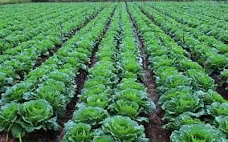
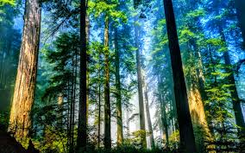
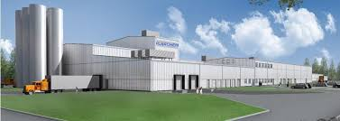
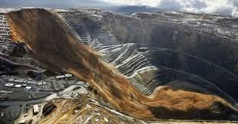
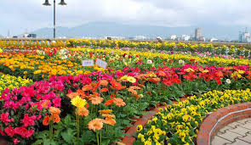
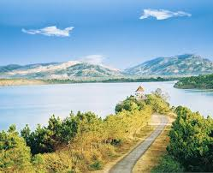
QUAN SÁT ẢNH
Đất
Rừng
Nhà máy
Khoáng sản
Vườn hoa
Biển hồ

Slide 11
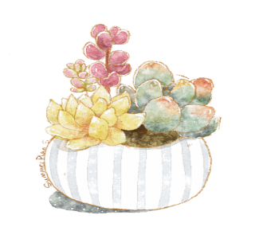



Slide 12
BẢO VỆ MÔI TRƯỜNG VÀ TÀI NGUYÊN THIÊN NHIÊN
1. Môi trường là gì?

Slide 13
 | MÔI TRƯỜNG | TÀI NGUYÊN THIÊN NHIÊN
KHÁI NIỆM | Là toàn bộ các điều kiện tự nhiên, nhân tạo bao quanh con người, có tác động đến sự tồn tại và phát triển của con người và thiên nhiên. | Là những của cải vật chất có sẵn trong tự nhiên, con người có thể khai thác, chế biến, sử dụng, phục vụ cho cuộc sống của con người.
CÁC YẾU TỐ

Slide 14
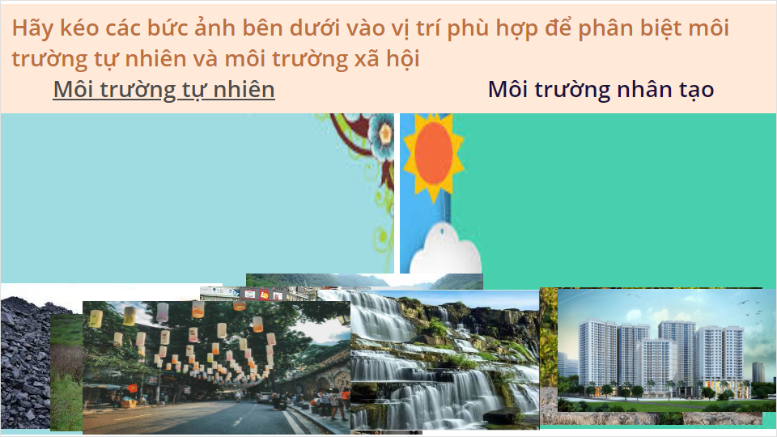
MÔI TRƯỜNG TỰ NHIÊN
MÔI TRƯỜNG XÃ HỘI

Slide 15


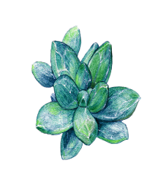
BẢO VỆ MÔI TRƯỜNG VÀ TÀI NGUYÊN THIÊN NHIÊN
1. Môi trường là gì?
MT tự nhiên
Có sẵn trong tự nhiên
Môi trường
MT nhân tạo
Do con người tạo ra

Slide 16
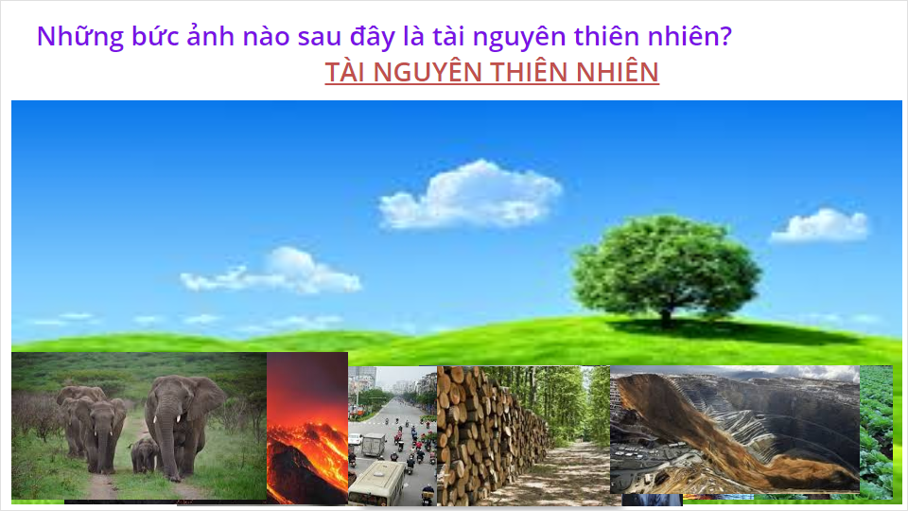

Slide 17
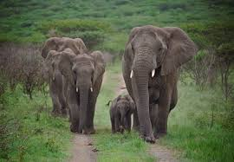
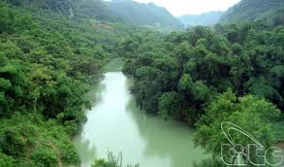
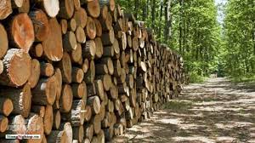
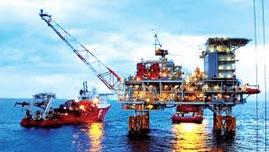
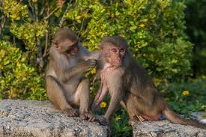
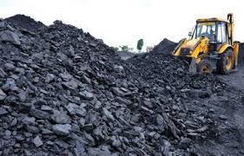
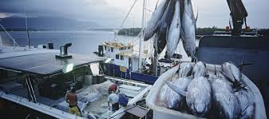
2. Tài nguyên thiên nhiên
Là những của cải vật chất có sẵn trong tự nhiên, con người có thể khai thác, chế biến, sử dụng, phục vụ cho cuộc sống của mình.

Slide 18
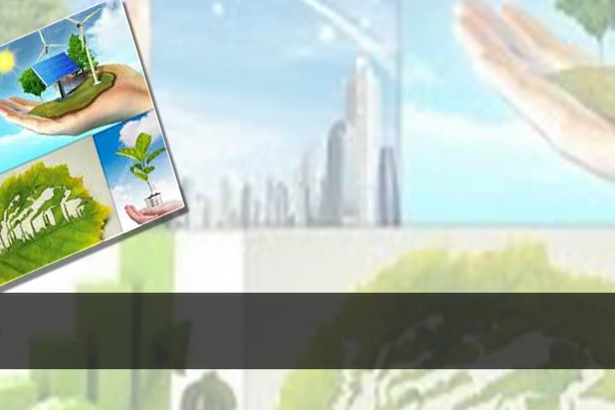
Vai trò của môi trường và tài nguyên thiên nhiên đối với đời sống con người

Slide 19
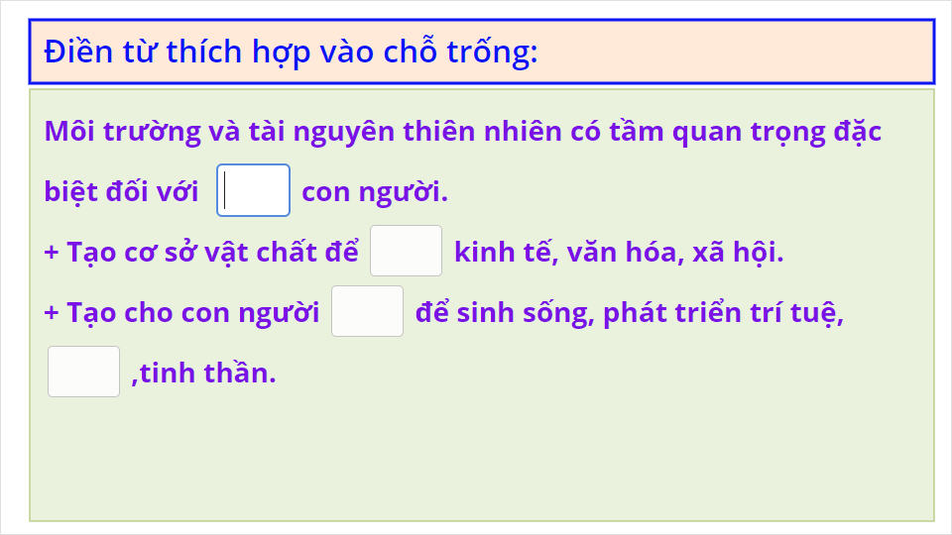
Vai trò của môi trường và tài nguyên thiên nhiên:

Slide 20

Môi trường và tài nguyên thiên có tầm quan trọng đặc biệt đối với đời sống con người.
Tạo ra cơ sở vật chất để phát triển kinh tế, văn hóa, xã hội.
Tạo cho con người phương tiện sống để phát triển trí tuệ, đạo đức, tinh thần.
Vai trò của môi trường và tài nguyên thiên nhiên

Slide 21
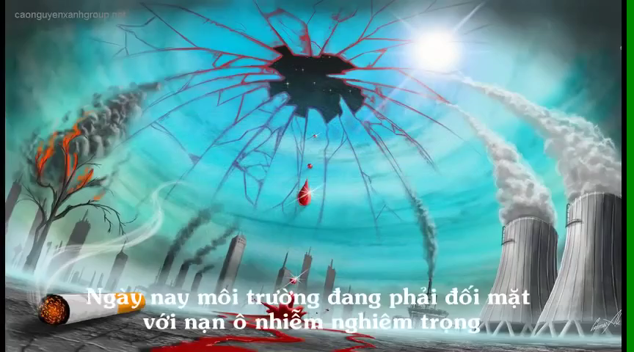
Nguyên nhân dẫn đến tình trạng ô nhiễm môi trường.

Slide 22
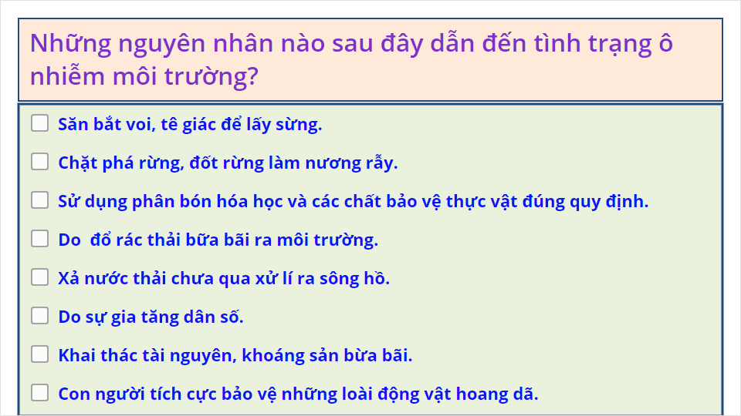



Nguyên nhân dẫn đến tình trạng ô nhiễm môi trường.

Slide 23
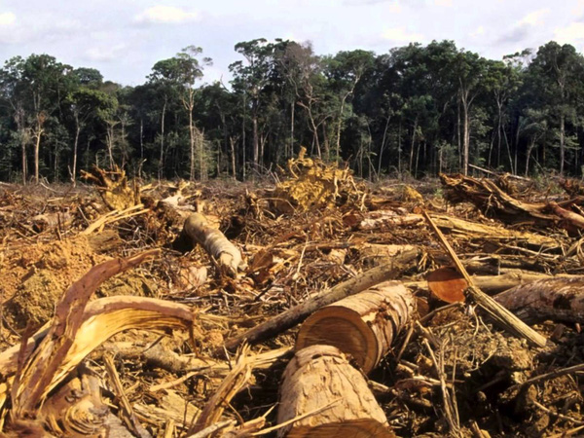
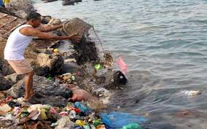
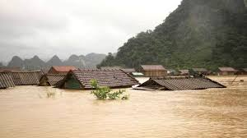
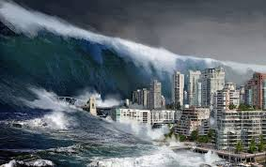
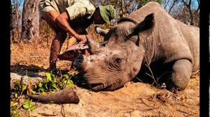
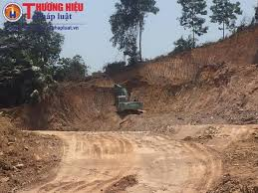
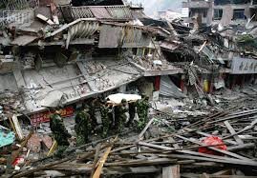
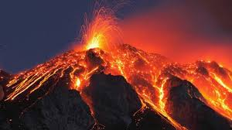
Nguyên nhân dẫn đến tình trạng
ô nhiễm môi trường.
Con người
Thiên nhiên

Slide 24

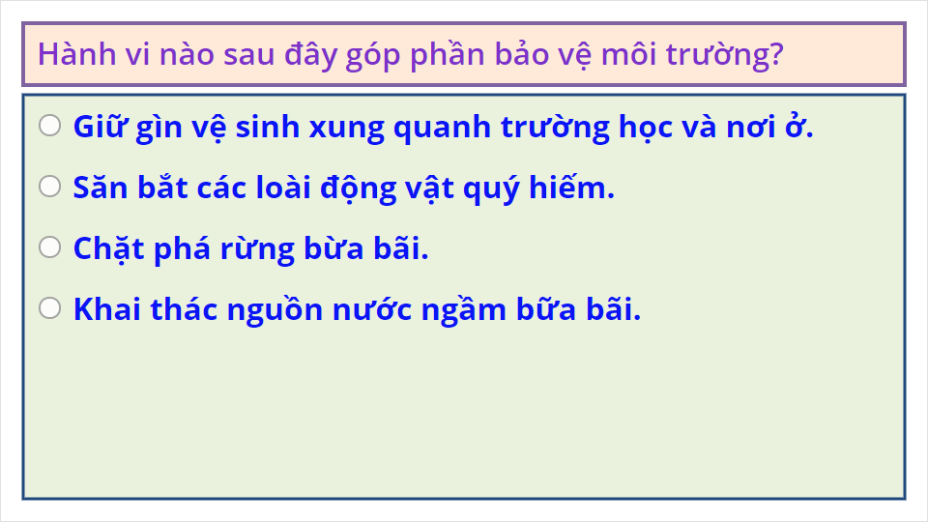
Biện pháp bảo vệ môi trường và tài nguyên thiên nhiên:
Biện pháp bảo vệ môi trường và tài nguyên thiên nhiên:

Slide 25
HIẾN PHÁP NĂM 2013
Điều 43:
Mọi người có quyền được sống trong môi trường trong lành và có nghĩa vụ bảo vệ môi trường.
Điều 63:
1. Nhà nước có chính sách bảo vệ môi trường; quản lí, sử dụng hiệu quả, bền vững các nguồn tài nguyên thiên nhiên;…
2. Nhà nước khuyến khích mọi hoạt động bảo vệ môi trường, phát triển, sử dụng năng lượng mới, năng lượng tái tạo.
3. Tổ chức, cá nhân gây ô nhiễm môi trường, làm suy kiệt tài nguyên thiên nhiên và suy giảm đa dạng sinh học phải bị xử lí nghiêm và có trách nhiệm khắc phục, bồi thường thiệt hại.

Slide 26
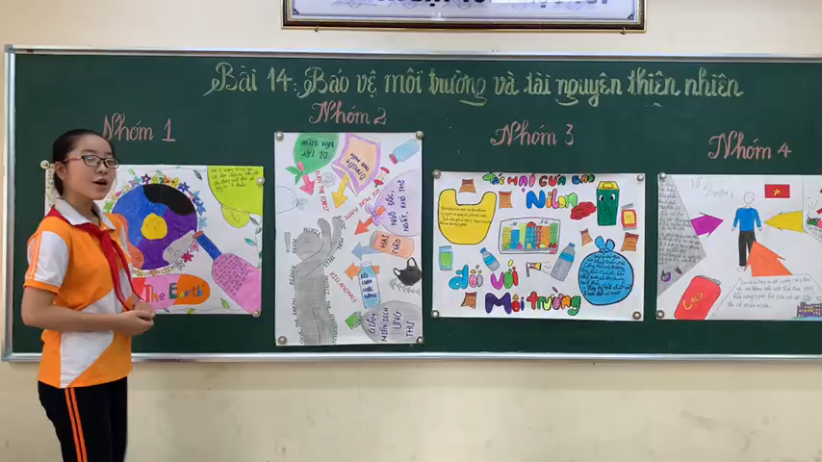
TUYÊN TRUYỀN BẢO VỆ MÔI TRƯỜNG

Slide 27
3. Trách nhiệm bảo vệ môi trường và tài nguyên thiên nhiên:
Trồng và chăm sóc cây xanh.
Khai thác rừng kết hợp với trồng rừng.
Bảo vệ các loài động vật, không đánh bắt bằng cách hủy diệt (nổ mìn, xung điện)…, khai thác tài nguyên, khoáng sản trên cơ sở phải có phục hồi.
Không xả rác thải bừa bãi; khí thải, nước thải phải qua xử lí mới được ra môi trường bên ngoài.
Nhặt rác ở những nơi công cộng, giữ vệ sinh môi trường sống.
Tích cực hưởng ứng ngày môi trường thế giới và Ngày Trái đất…

Slide 28


MÔI
TRƯỜNG
HÔM
NAY
VÌ
CUỘC
SỐNG
NGÀY
MAI
LUYỆN TẬP

Slide 29
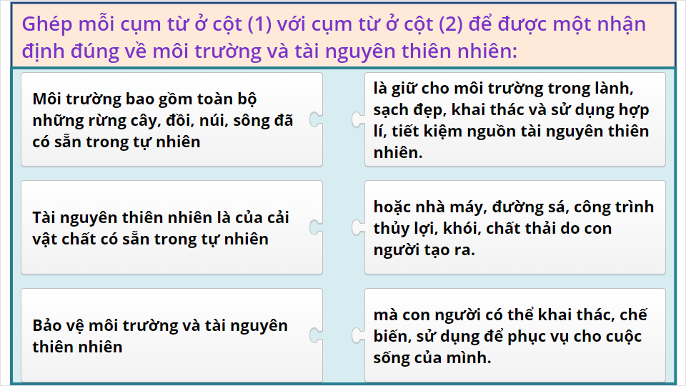
Bài tập:

Slide 30

TRÒ CHƠI:
AI LÀ TRIỆU PHÚ

Slide 31
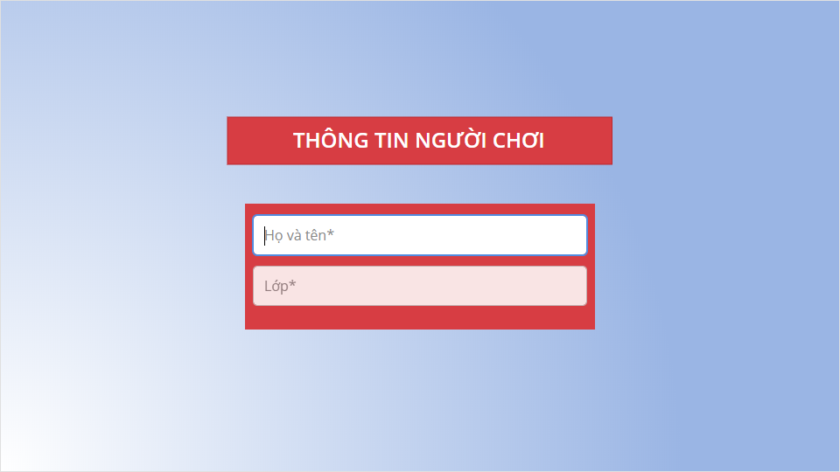

Slide 32
HƯỚNG DẪN HỌC BÀI Ở NHÀ
* Học bài cũ:
- Học thuộc nội dung bài học.
- Thiết kế một poster để truyền thông đến mọi người việc bảo vệ môi trường
và tài nguyên thiên nhiên.
- Làm các sản phẩm tái chế từ chai nhựa, túi nilon...để trang trí lớp học và hành
lang của lớp học với chủ đề: “Sắc xanh học đường ”
* Chuẩn bị bài mới:
Bài 15: Bảo vệ di sản văn hóa
Tìm đọc tài liệu về bảo vệ di sản văn hóa.
- Suy nghĩ tìm hiểu trước phần quan sát ảnh.

Slide 33
TÀI LIỆU THAM KHẢO
[1] Sách Giáo dục công dân lớp 7 , NXB Giáo dục, tái bản lần thứ 17 năm 2019
[2] Sách giáo viên Giáo dục công dân lớp 7 , NXB Giáo dục, 2009
[3] Phần mềm Microsoft Powerpoint
[4] Thư viện trực tuyến Violet, http://violet.vn
[5] Âm nhạc, videos, hình ảnh, nguồn từ YouTube. Com

Slide 34

TRÂN TRỌNG CẢM ƠN!

